Slide 1
33
ترتيب الأعداد
1-6
أستعمل خط الأعداد و القيمة المنزلية لأرتب الأعداد ضمن عشرات الألوف
تساعدني المقارنة بين الأعداد في ترتيبها .
يبين الجدول المجاور أطوال ثلاثة أنواع من الحيتان . أيها أقصر ؟ وأيها أطول ؟
مثال
الحوت | الطول بالسنتمتر
القاتل | 914
الرمادي | 1463
الأحدب | 1372
أرتب أطوال الحيتان من الأصغر إلي الأكبر .
الطريقة الأولي :
1463
1372
914
1500
1400
1300
1200
1100
1000
900
بالنظر إلي خط الأعداد ، ألاحظ أن : 914 < 1372< 1463
تكملة الشرح
التالية
24
السابقة

Slide 2
33
ترتيب الأعداد
1-6
أستعمل جدول المنازل .
الطريقة الثانية :
أكتب الأعداد في جدول المنازل ، ثم أقارن مبتدئا من اليسار .
آحاد | عشرات | مئات | ألوف
4 | 1 | 9
3 | 6 | 4 | 1
2 | 7 | 3 | 1
0 ألوف < 1 ألوف
4 مئات > 3 مئات
إذن 914 < 1372 < 1463
أي تكون أطوال الحيتان مرتبة من الأصغر إلي الأكبر كالآتي :
914 ، 1372 ، 1463
التالية
25
السابقة

Slide 3
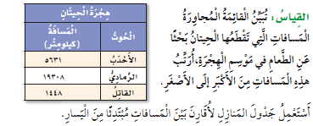
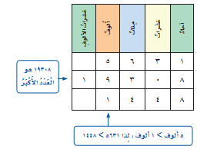
34
ترتيب الأعداد
1-6
2
إذن تكون المسافات مرتبة من الأكبر إلي الاصغر كالآتي: 19308 ،5631 ،1448
التالية
25
السابقة

Slide 4
34
ترتيب الأعداد
1-6
أرتب الأعداد الآتية من الأصغر إلي الأكبر :
أتأكد
202 ، 2202، 220
3
224 ، 124 ، 441
2
39 ، 32 ، 68
1
202 ، 220 ، 2202
124 ، 224 ، 441
32 ، 39 ، 68
أرتب الأعداد الآتية من الأكبر إلي الأصغر :
32999،3909،39009
15،150،1500
231، 136، 178
4
6
5
3909،32999،39009
15،150،1500
231، 178، 136
أرتب الأعداد 435 ، 345 ، 3453 من الأكبر إلي الأصغر ، ثم أشرح كيف عرفت العدد الأكبر .
أتحدث
3453 ،435 ، 345 لأنه العدد الوحيد المكون من أربعة منازل .
التالية
26
السابقة

Slide 5
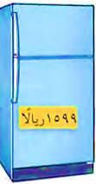
35
ترتيب الأعداد
1-6
أرتب الأعداد الآتية من الأصغر إلي الأكبر :
أتدرب
123،78،39
10
4404، 4044، 4040
9
303 ،30 ،3003
8
123،78،39
4040 ،4044، 4404
30 ، 303 ، 3003
2900،2787،2673
3789،521،598
12
11
13
2134،998،1234
2900،2787،2673
3789،598،521
2134،1234،998
أرتب الأعداد الآتية من الأكبر إلي الأصغر :
2000،1342،999
16
2435،875،3587
15
14
6006،600،60
999،1342،2000
875،2435،3587
60،600،6006
اشتري أبو أحمد ثلاجة وغسالة وفرنا . أيهما أغلي ثمنا ؟
17
الثلاجة لأن 1599 > 1490> 1390
التالية
27
السابقة

Slide 6
35
ترتيب الأعداد
1-6
مهارات التفكير العليا
مسائل
أكتشف الخطأ :رتبت إيمان ومساء ثلاثة أعداد من الأصغر إلى الأكبر، فأي منهما رتبت الأعداد بشكل صحيح ؟ أوضح إجابتي .
18
إيمان : لأن ميساء رتبت الأعداد من الأكبر إلى الاصغر
19
التالية
27
السابقة

Slide 8
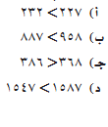
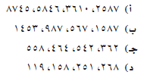
تدريب على اختبار 3
أي الجمل التالية خاطئة؟
21
أي مجموعات الأعداد الآتية من الأكبر إلي الأصغر
22
التالية
1
السابقة

Slide 9
المراجعة التراكمية الفصل (1 -5 )
أقارن بوضع الإشارة المناسبة ( > ،< ،= )
>
24
23
<
>
25
لدى أي من الطالبات أطول سلسلة ؟
26
سمراء
التالية
1
السابقة

